Slide 1
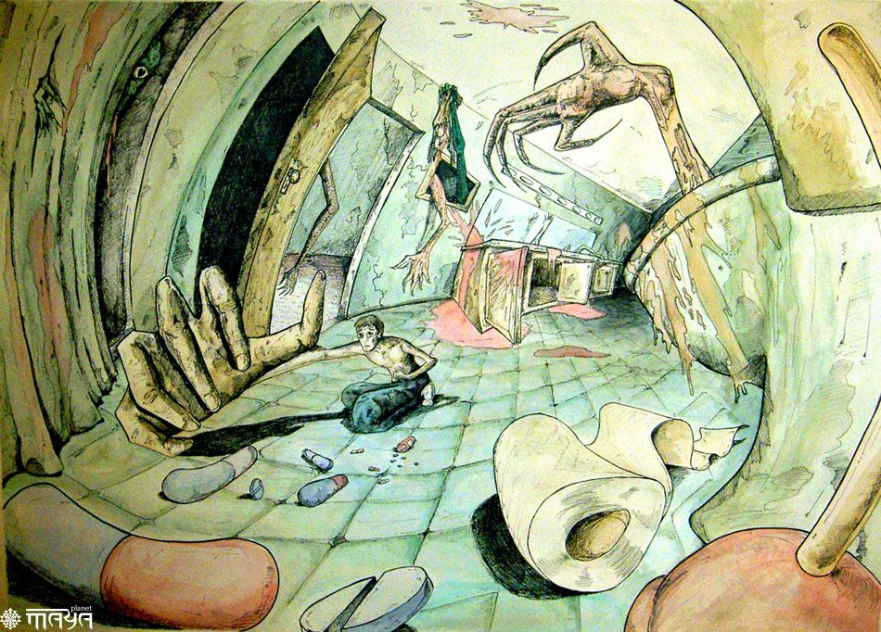
ВРЕДНЫЕ ПРИВЫЧКИ
кла
с
сный
ча
с

Slide 2
Жил однажды человек, Беспокойный человек, Он объездил всю планету, Всё искал по белу свету Страну без ошибок. Но, увы; надежды зыбки, Всюду он встречал ошибки…
…Трудно себе представить то благотворное изменение, которое произошло бы во всей жизни людской, если бы люди перестали одурманивать и отравлять себя водкой, вином, табаком и опиумом...
Л.Н.Толстой.

Slide 3
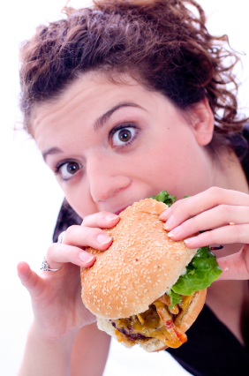
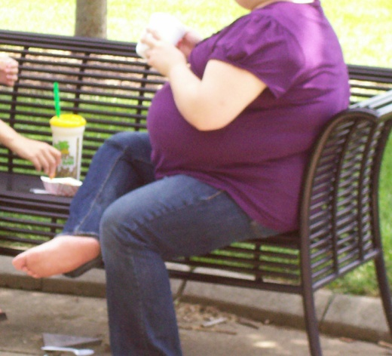
Я люблю покушать сытно,
Много, вкусно, аппетитно.
Ем я все и без разбора,
Потому что я …
ОБЖОРА

Slide 4
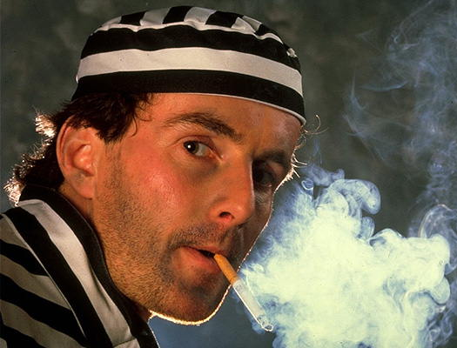
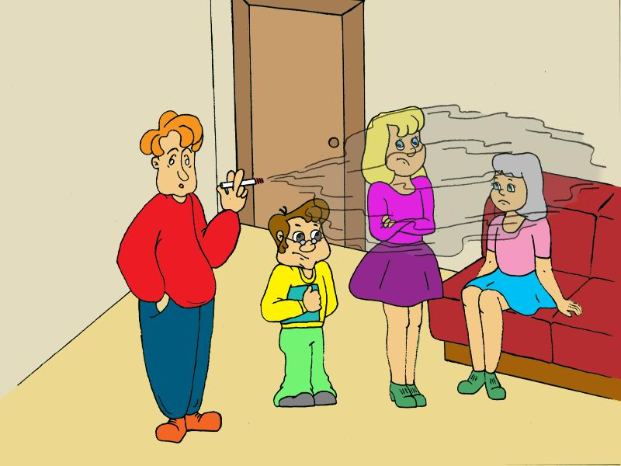
КУРЯЩИЙ ЧЕЛОВЕК - РАБ СИГАРЕТЫ
ПРИ ПАССИВНОМ КУРЕНИИ НЕКУРЯЩИЙ ЧЕЛОВЕК СТРАДАЕТ БОЛЬШЕ

Slide 5
Он, выпуская дым пахучий,
Себе солидность придает.
А запах от него вонючий,
Но он того не признает.
- Твой дым, курилка, неприятен,
Я не боюсь тебе сказать!
Опомнись! Ты же одурачен,
Невинных можешь наказать!
-И чтоб не ждал тебя могильщик
И чтоб не звали дураком,
Одумайся быстрей, курильщик,
И кончи дружбу с табаком!

Slide 6
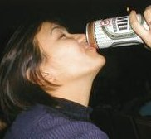
Пьянство - чрезмерное употребление алкоголя, разрушительно действующее на человека

Slide 8
Есть в нашей жизни множество соблазнов,
И устоять не в силах каждый, уж поверь. Они так злы, коварны и опасны, Они как хитрый, злобный, беспощадный зверь. Всего ужаснее, наверное, на свете Зеленый змей, ах скольких же он погубил, И сколько же людей погибло на планете, Которых он в свои объятья заманил. Вино, коньяк, портвейн, да пиво с водкой, Блаженство дарит только лишь на миг И в них мы тонем, словно в море лодка, Они приводят нас в отчаянный тупик.
А годы лучшие уходят И можно многое еще успеть А праздники пускай по трезвости проходят, Ведь это лучше, нужно только захотеть! Счастлив тот, кто вина не пьет.

Slide 9
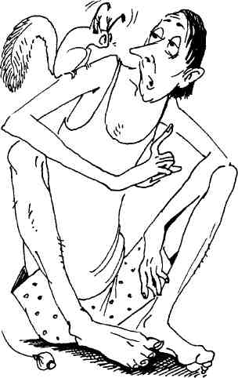
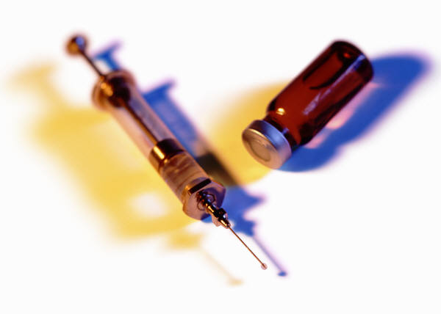
Цвет лица землист.
А он не старый
В доме холод, грязь …
И тишина
Дети в школе умственно отсталых
И в психиатрической жена…
Слаб и вял он, словно из мочала
Сотворен…
А он, при всем при том,
Человеком тоже был сначала,
Тенью человека стал потом.

Slide 10
СПИД -
ЧУМА XX – XXI ВЕКА
Всемирный день борьбы со СПИДом – 1 декабря

Slide 11
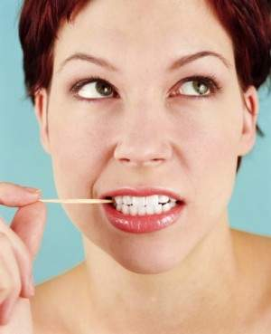
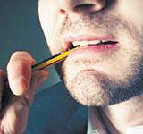
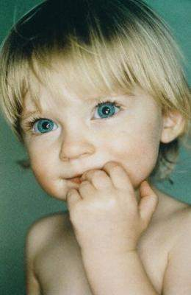
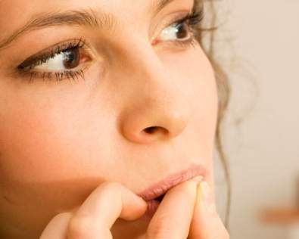
Это та самая привычка, от которой стоматологи приходят в ужас.
Вилки, спички и даже зубочистки травмируют эмаль и могут повредить дёсны.
Гигиену очень строго
Надо соблюдать всегда
Под ногтями грязи много
Хоть она и не видна.
Не грызите ногти, дети,
Не тяните пальцы в рот.
Это правило, поверьте,
Лишь на пользу вам пойдёт

Slide 12
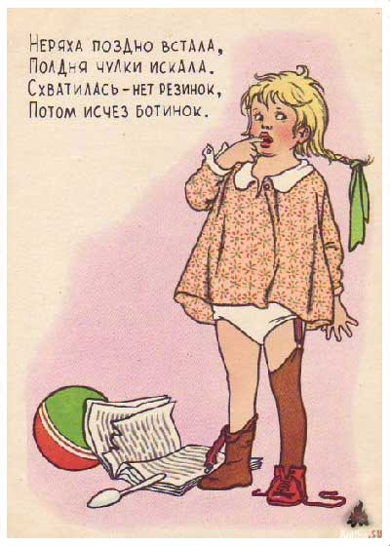
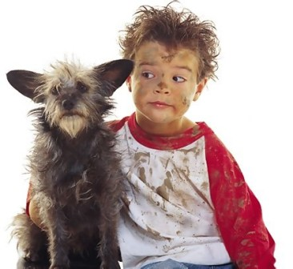
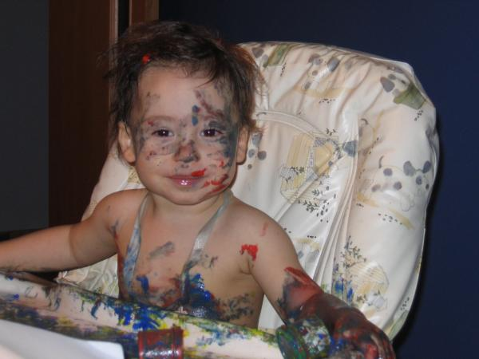
НЕРЯХА
Может, это бодиарт?

Slide 13
Тротуар ему не нужен,
Расстегнувши воротник,
По канавам и по лужам
Он шагает напрямик.
Он портфель нести не хочет,
По земле его волочет.
Сполз ремень на правый бок,
Из штанины вырван клок.
Мне, признаться, не понятно –
Что он делал? Где он был?
Как на лбу возникли пятна
Фиолетовых чернил?
Почему на брюках глина?
Почему фуражка блином,
И расстегнут воротник?
Кто он, этот ученик?

Slide 14
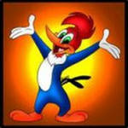
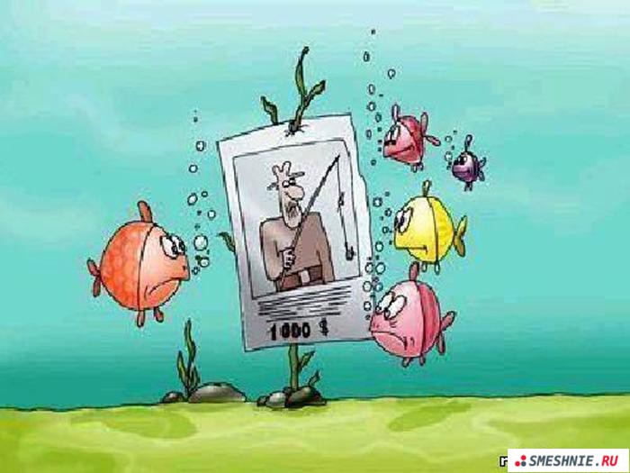
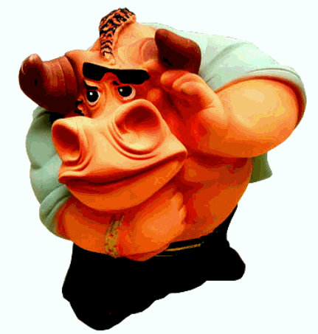
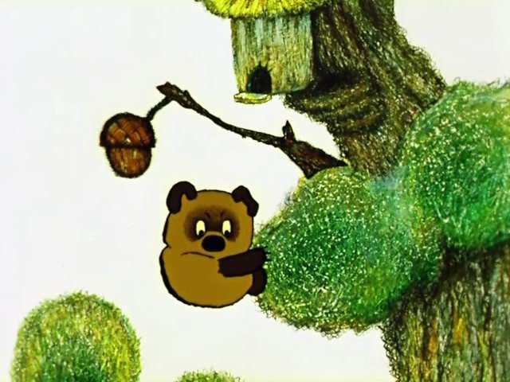
ВРЕДНЫЕ
ПРИВЫЧКИ - КЛИЧКИ

Slide 15
В нашем классе с давних пор
Есть такой обычай,
Что порой наш разговор
Просто фантастичен
– Здравствуй, Бык!
– Здорово, Дятел!
– Добрый день, Медведь – приятель!
Я чихну, мне говорят:
– Будь здоров, Карасик!
В общем, целый зоосад,
В нашем пятом классе
Наша жизнь чудес полна
В этом ералаше
Мы забыли имена
Всполошились Бык и Дятел,
Загрустил Медведь-приятель
А Карасик, то есть я,
Сразу догадался:
– Братцы , двойка то ж моя!
Я Петровым звался!
Вот такая ерунда
Вышла ненароком
Это сказка, шутка? Да.
Шутка, но с намеком
Собственные наши.
Вот зовут к доске Петрова,
Мы ни с места, мы ни слова.
Кто Петров и тут ли он?
Думаем: и что же?
Ни фамилий, ни имен
Вспомнить мы не можем
И выходит не готов
Наш Петров к ответу
Получил без лишних слов
Двойку он за это.

Slide 16
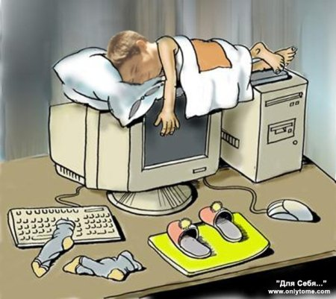
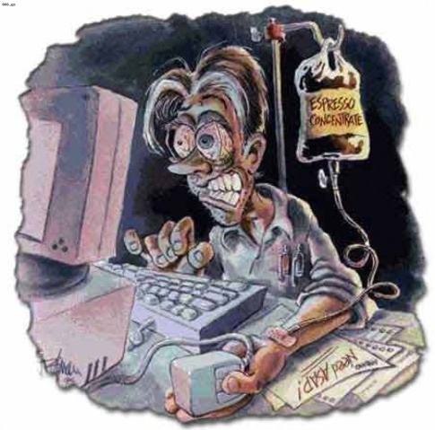
Компьютер – мясорубка для информации.
Компьютер – это резонатор того интеллекта, с которым человек к нему обращается
В.Г.Кротов

Slide 17
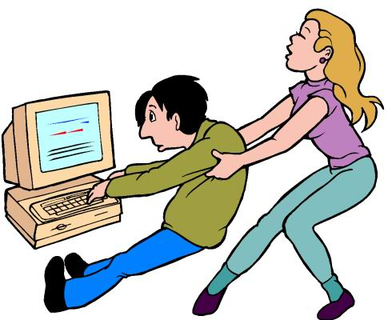
…у меня интернет – зависимость
поэтому
я ничего не успеваю
поэтому
я записываю дела в блокнот
чтобы организовать себя
но не заглядываю в него
потому что

Slide 18
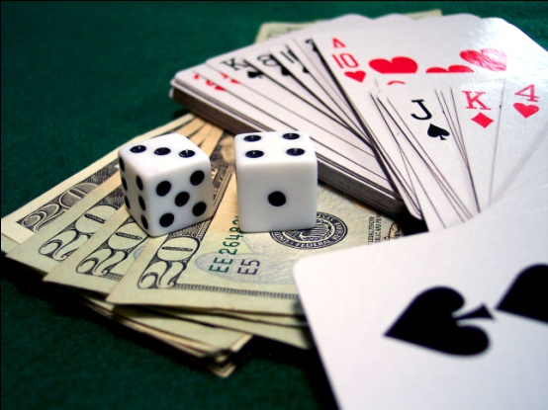
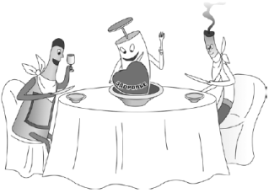
Жизнь без вредных привычек –
это главная составляющая нашего
будущего.
Ты есть, я есть, он есть, А жизнь у каждого своя. И ей цена – достоинство и честь, Есть возраст переходных лет, Какой бы сложной не была она. Для многих начинается рассвет, А кто-то погружается во тьму. Ты есть, я есть, он есть, Лишь вместе мы сумеем зло пресечь, И сохранить достоинство, чтоб жить.

Slide 19
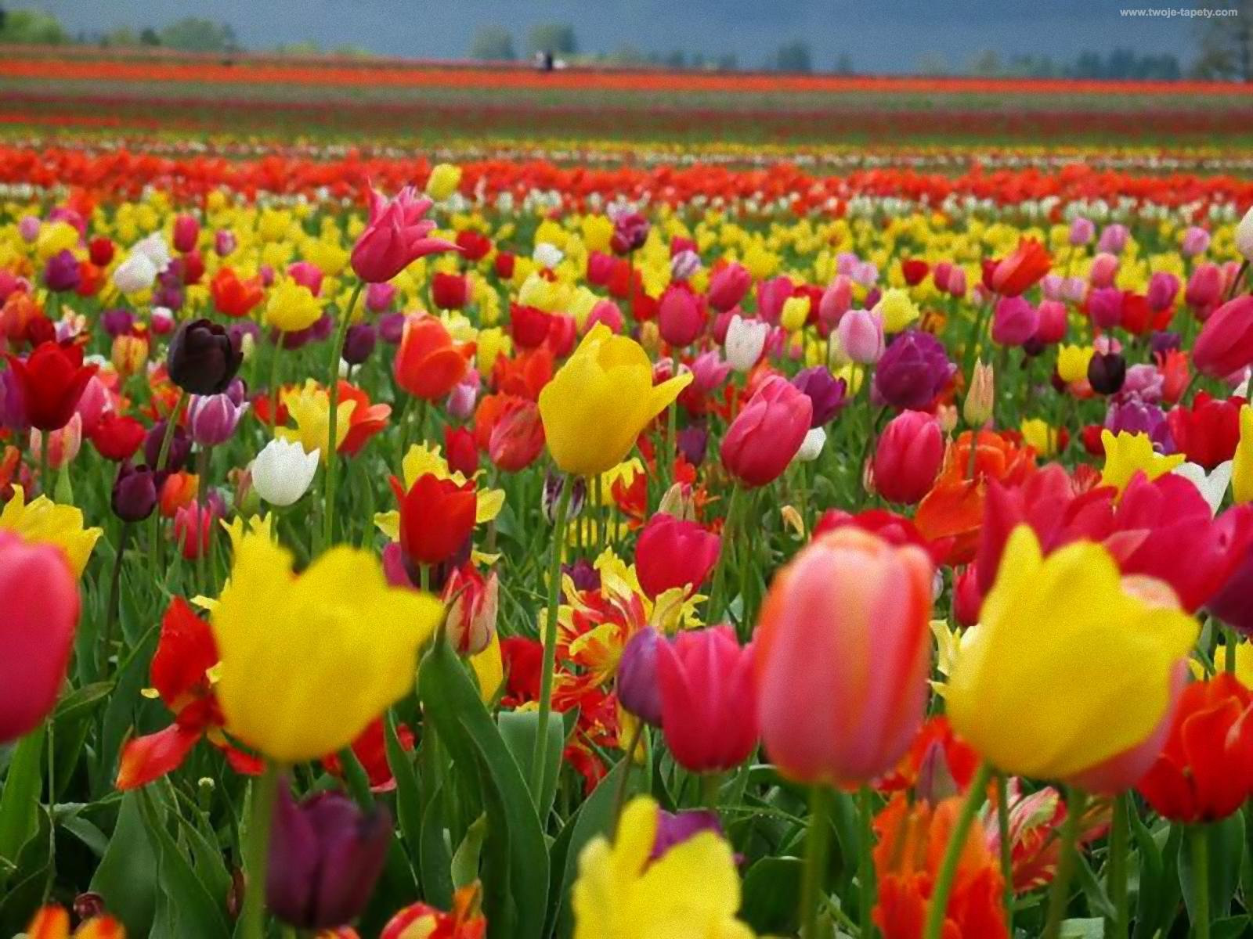
…жизнь каждого человека бесценна, а его здоровье есть величайшее сокровище, перед которым всё остальное ничто!

